Slide 1
Lập trình php1
Php & Mysql

Slide 2
Mục tiêu
PHP & MySQLi Connection
PHP & MySQLi tạo cơ sở dữ liệu
PHP & MySQLi tạo bảng
PHP & MySQLi Select
PHP & MySQLi SELECT có điều kiện từ url
Phân trang với PHP & MySQLi

Slide 3
Phần 1

Slide 4
MySQL và MySQLi
MySQL
Được thêm vào từ PHP 2.0 và không được chấp nhận kể từ PHP 5.5.0
Không hỗ trợ prepared statement
MySQLi
Được thêm vào trong PHP 5.5 và sẽ hoạt động trên MySQL 4.1.3 trở lên
Hỗ trợ prepared statement

Slide 5
MySQL và MySQLi
MySQL
cung cấp procedural interface
Không hỗ trợ stored procedure
Tương đối thua kém về bảo mật và các tính năng đặc biệt khác
MySQLi
Cung cấp procedural và OOP interface
Hỗ trợ stored procedure
Được tăng cường bảo mật và cải thiện gỡ lỗi

Slide 6
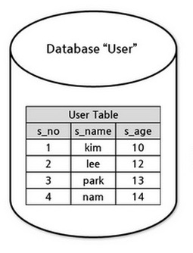
PHP & MySQLi: Database và các thành phần
Ôn tập
(Records)
(fields)

Slide 7
PHP & MySQLi
Kết nối đến cơ sở dữ liệu
Hướng thủ tục
$connection = mysqli_connect( $server, $db_username, $db_password,$database);
Hướng OOP
$connection = new mysqli( $server, $db_username, $db_password, $database);

Slide 8
PHP & MySQLi
Ý nghĩa các tham số
$server: tuỳ chọn – tên máy chủ đang chạy cơ sở dữ liệu
Ví dụ: localhost, mysql.sakura.com
$db_username: tuỳ chọn – username truy xuất vào cơ sở dữ liệu
$db_password: tuỳ chọn – mật khẩu của user truy xuất vào cơ sở dữ liệu.
$database: tên cơ sở dữ liệu

Slide 9
PHP & MySQLi
Đóng kết nối đến cơ sở dữ liệu
Hướng thủ tục
mysqli_close($connection);
Hướng OOP
$connection->close();

Slide 10
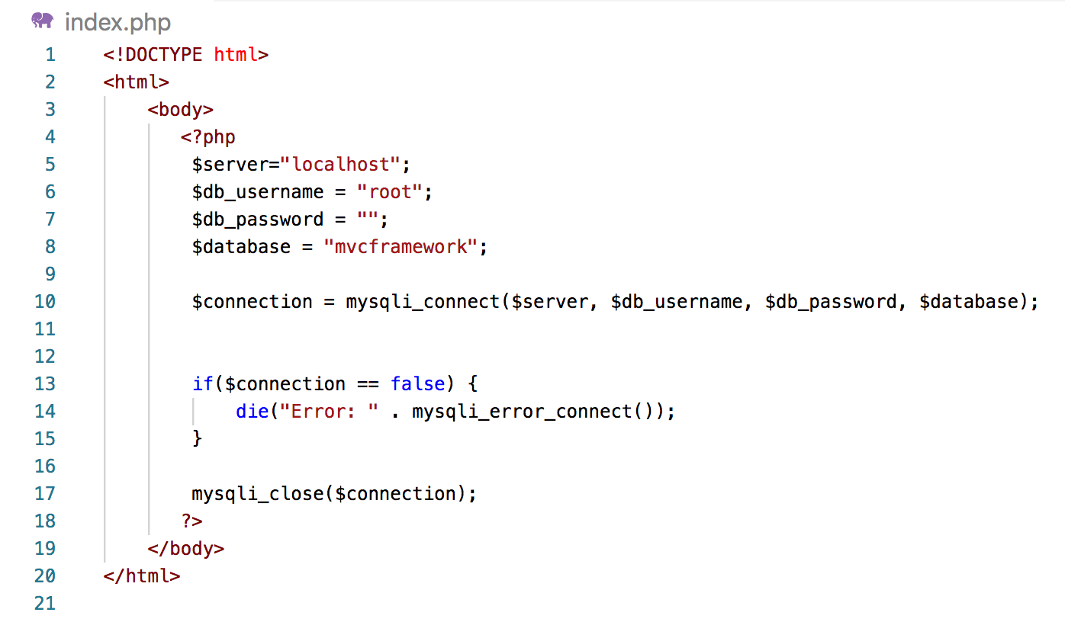
PHP & MySQLi
Ví dụ

Slide 11
PHP & MySQLi
Truy vấn dữ liệu: query() và mysqli_query()
OOP style (hướng đối tượng):
$connection->query($query, $resultmode)
Procedural style (hướng thủ tục):
mysqli_query($connection, $query, $resultmode)
$connection: bắt buộc, kết nối cơ sở dữ liệu.
$query: bắt buộc, câu truy vấn.
$resultmode: không bắt buộc.
MYSQLI_USE_RESULT: dùng để truy xuất lượng lớn dữ liệu
MYSQLI_STORE_RES:mặc định
****** Các ví dụ sẽ trình bày theo OOP style.

Slide 12
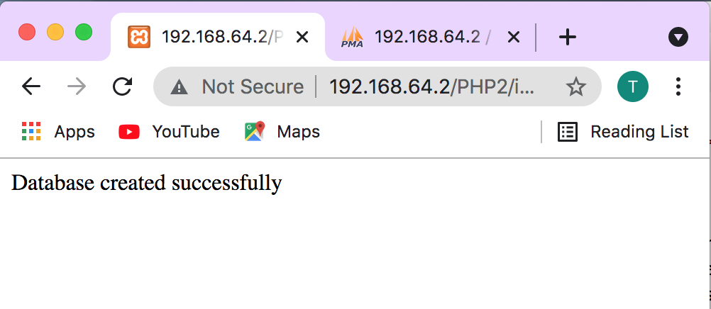
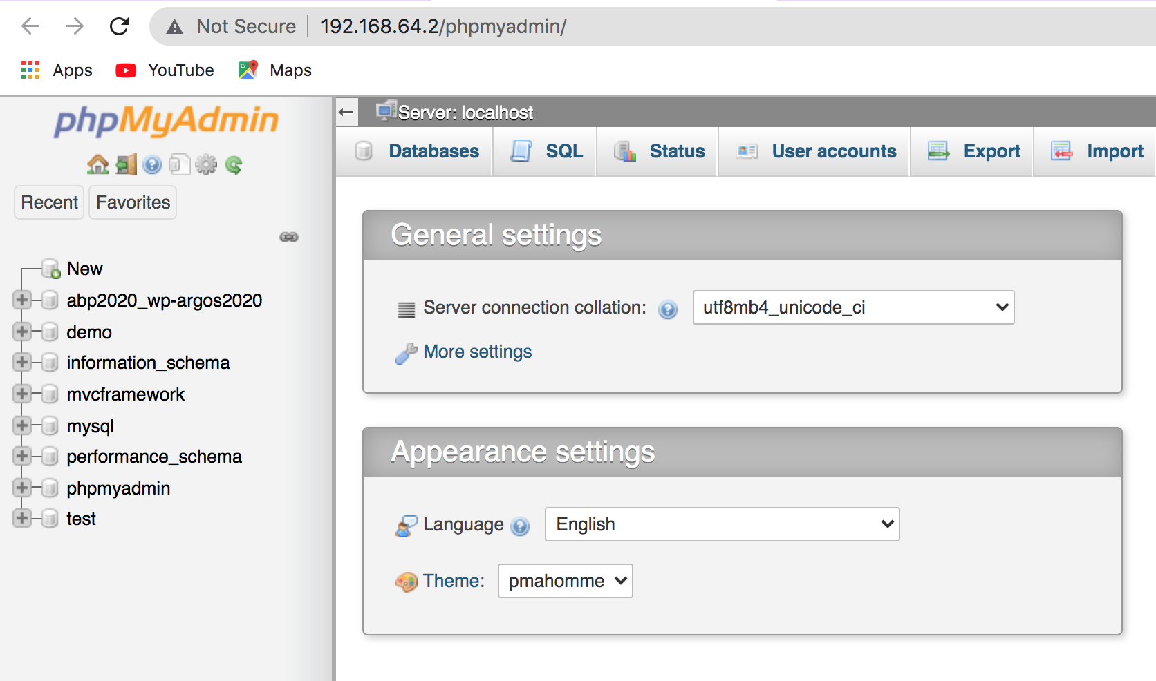
PHP & Mysqli: Tạo cơ sở dữ liệu
Tạo cơ sở dữ liệu
Câu truy vấn để tạo cơ sở dữ liệu: CREATE DATABASE <database_name>
Ví dụ: CREATE DATABASE demo
$connection->query($query): thực hiện câu lệnh query

Slide 13
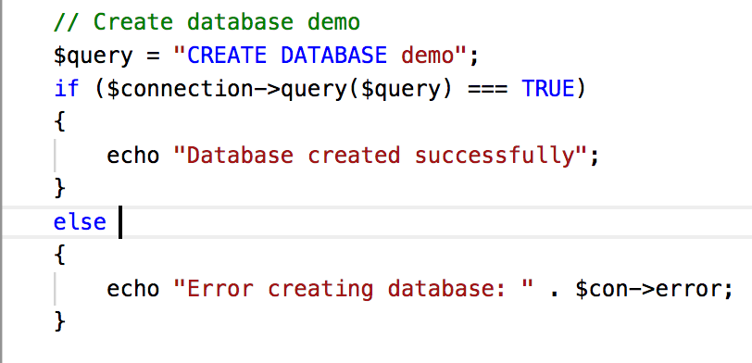
PHP & MySQLi
Tạo cơ sở dữ liệu
Câu truy vấn để tạo cơ sở dữ liệu
Thực hiện truy vấn dữ liệu với hàm query()

Slide 14
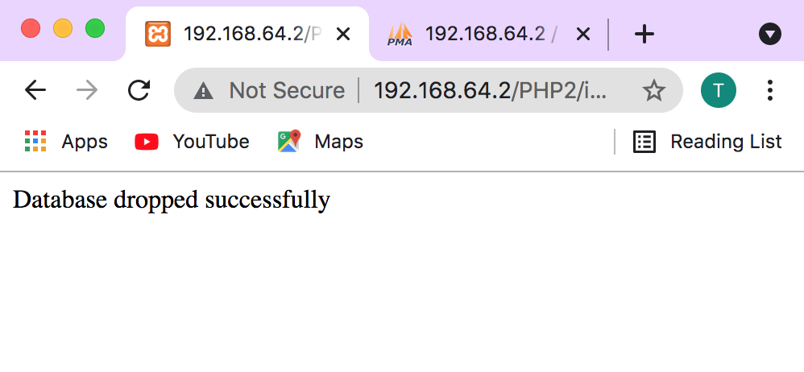
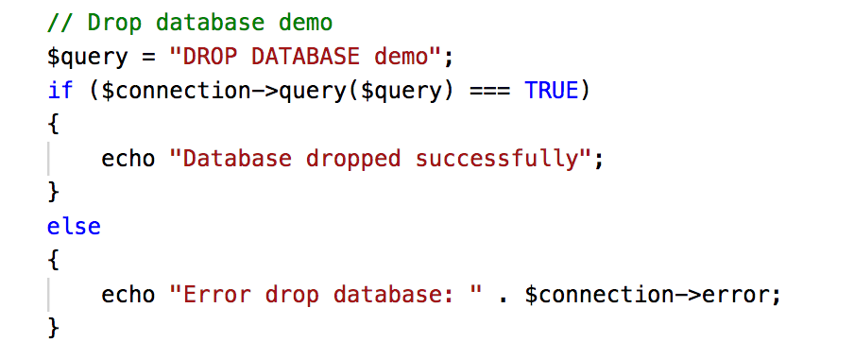
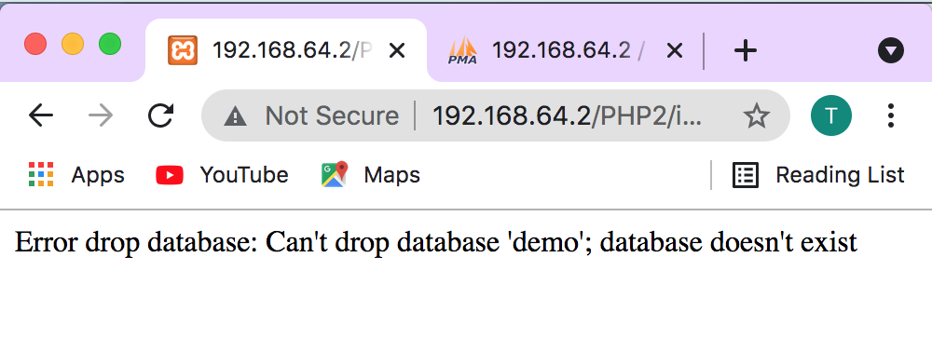
PHP & Mysqli: Xoá cơ sở dữ liệu
Xoá cơ sở dữ liệu
Câu truy vấn xoá cơ sở dữ liệu: DROP DATABASE <database_name>
Ví dụ: DROP DATABASE demo

Slide 15
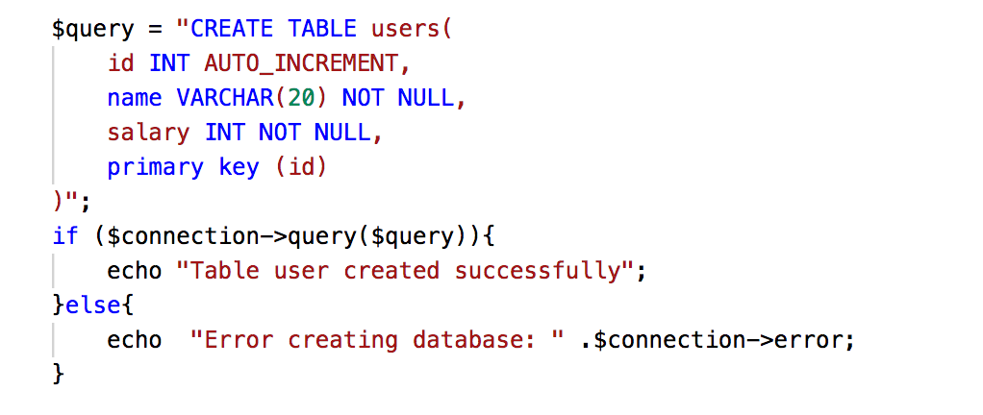
PHP & Mysqli: Thêm table (Insert table)
Tạo table
Truy vấn tạo bảng:
create table users( id INT AUTO_INCREMENT,
name VARCHAR(20) NOT NULL,
salary INT NOT NULL, primary key (id) )

Slide 16
PHP & Mysqli: Select
Select được sử dụng để hiển thị dữ liệu từ table
Hiển thị tất cả dữ liệu sử dụng SELECT * FROM table_name
Hiển thị những cột (field, trường) cần hiển thị
SELECT field1, field2, … FROM table_name
Câu lệnh select
SELECT column_name(s) FROM table_name

Slide 17
PHP & Mysqli: Select
Các hàm được sử dụng hiển thị dữ liệu từ SELECT
Số lượng rows (records)
OOP: $result->num_rows
Procedural: mysqli_num_rows ($result)
Với $result = $connection->query($query);
Trả về các records (rows) dưới dạng mảng: mỗi key của mảng đại diện cho tên field của table. Trả về NULL nếu không có record nào.
OOP: $result->fetch_assoc()
Procedural: mysqli_fetch_assoc($result)
***Với $result = $connection->query($query);

Slide 18
PHP & Mysqli: Select
Các hàm được sử dụng hiển thị dữ liệu từ SELECT
Nạp 1 record select được dưới dạng mảng kết hợp (mảng có key là number hoặc key là field)
OOP: $result->fetch_array(resulttype)
Procedural: mysqli_fetch_array ($result, resulttype)
*** Với resulttype
MYSQLI_ASSOC : key của mảng là tên field
MYSQLI_NUM: key của mảng là number
MYSQLI_BOTH (mặc định): cả 2
Notes:
Giảng viên hướng dẫn thêm cách phân biệt fetch_row(), fetch_assoc(), fetch_object()

Slide 19
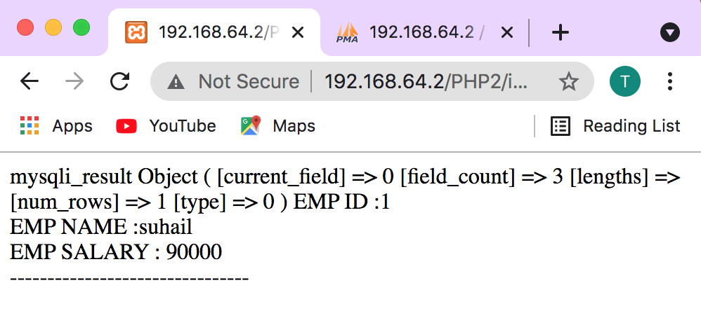
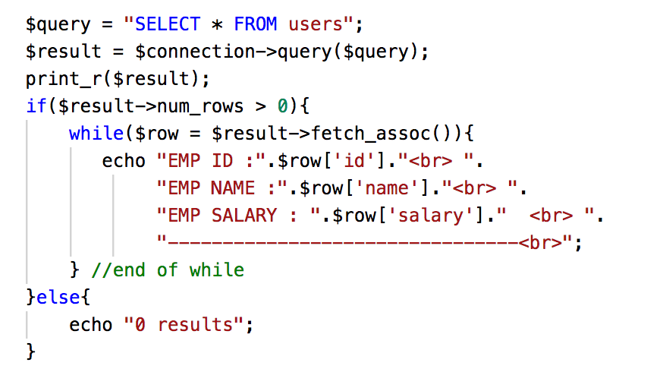
PHP & Mysqli: Select
Ví dụ
Tên field/column

Slide 21
Phần 2

Slide 22
PHP & Mysqli: Select
Hiển thị dữ liệu có điều kiện: SELECT column_name1,column_name2 FROM table_name WHERE column_name = value
Mệnh đề WHERE được sử dụng để trích xuất những record thoả điều kiện
Mệnh đề WHERE là một phần của lệnh SELECT
Ví dụ
- Cho biết id của người dùng có tên
- Cho biết thông tin của người dùng id là 1

Slide 23
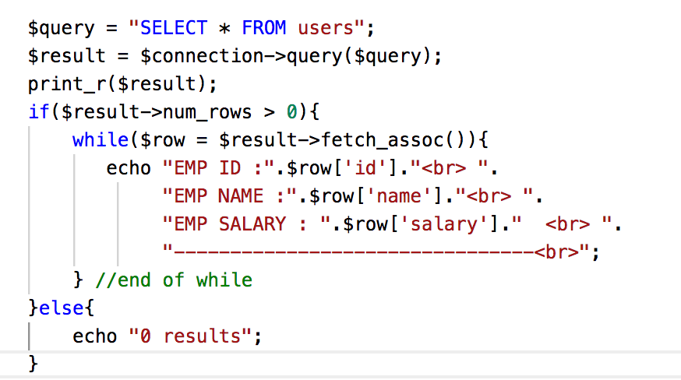
PHP & Mysqli: Select
Ví dụ
- Cho biết id của người dùng có tên là Suhail
SELECT id FROM users WHERE name= "Suhail”

Slide 24
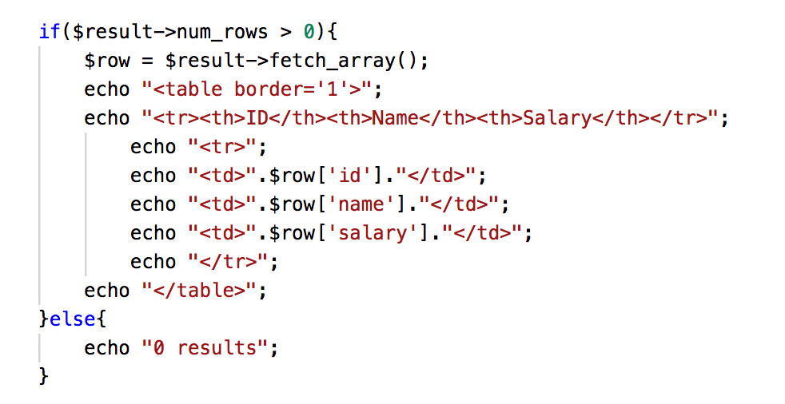
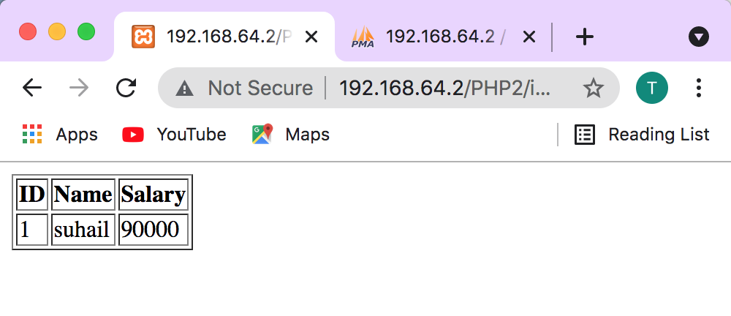
PHP & Mysqli: Select
Ví dụ
- Cho biết thông tin của người dùng id là 1
SELECT * FROM users WHERE id= 1

Slide 25
PHP & Mysqli: select
Trước khi đóng kết nối cần giải phóng bộ nhớ liên quan đến kết quả được trả về từ mysqli_query()
Cú pháp mysqli_free_result()
Ví dụ:
$sql="SELECT Lastname,Age FROM Persons ORDER BY Lastname"; if ($result=mysqli_query($con,$sql)) { // Fetch one and one row while ($row=mysqli_fetch_row($result)) { printf ("%s (%s)\n",$row[0],$row[1]); } // Free result set mysqli_free_result($result); } mysqli_close($con);

Slide 26
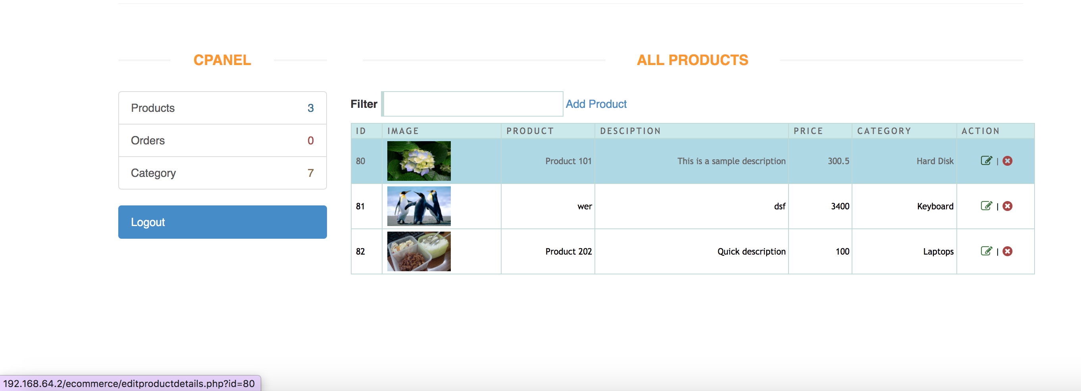
PHP & Mysqli: Select
Hiển thị dữ liệu với giá trị lấy từ url
$_GET['para1']
Page.php?para1=value&para2=value&….

Slide 27
PHP & Mysqli: Select
Lấy dữ liệu từ url: $_GET['para']
Ví dụ:
$id = $_GET['para']; //id=80
SELECT * FROM products WHERE id='$id'

Slide 28
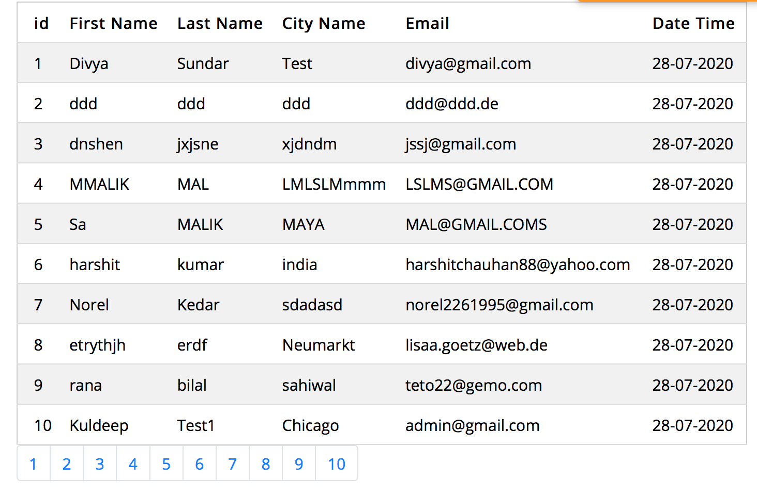

PHP & MySQLi: Select và pagination
Phân trang (Pagination)
Các tham số cần có để phân trang
Trang thứ mấy (page = $_GET ['page '])
Số lượng records trong mỗi trang cần hiển thị (limit)

Slide 29
PHP & MySQLi: Select và pagination
Phân trang (Pagination)
SELECT * FROM user_table ORDER BY userid ASC LIMIT $start_from, $limit
ORDER BY id ASC/DESC: sắp xếp record tăng dần/giảm dần theo id
$start: record bắt đầu
$limit: số lượng records cần lấy
Ví dụ: mỗi trang hiển thị 10 records(rows)
page 1: $start = 0 $limit = 10
page 2: $start_from = (2-1)*10 $limit = 10
page 3: $start_from = (3-1)*10 $limit = 10
…
page n: $start_from = (page-1)*limit $limit = 10

Slide 30
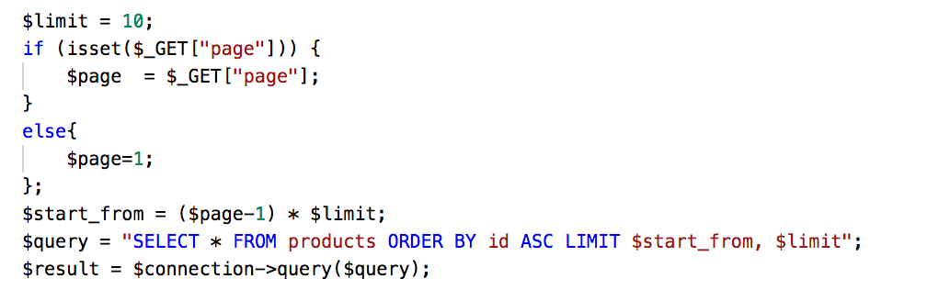
PHP & MySQLi: Select và pagination
Ví dụ

Slide 32
Sumarry
PHP & MySQLi Connection
PHP & MySQLi tạo cơ sở dữ liệu
PHP & MySQLi tạo bảng
PHP & MySQLi Select
PHP & MySQLi SELECT có điều kiện từ url
Phân trang với PHP & MySQLi

Slide 33


